Slide 1
프로그래밍 II
Lecture note (Ch 16)
김종욱
상명대학교 소프트웨어대학 미디어소프트웨어학과

Slide 2
16장: 동적 메모리 할당
<number> > 11/08/26

Slide 3
메모리 할당
메모리 할당 (Memory Allocation)
  컴퓨터로부터 메모리를 얻어오는 일
  eg.) 변수, 함수,………
<number> > 11/08/26

Slide 4
정적 메모리 할당 (static memory allocation)
프로그램이 실행 될 때 이미 해당 메모리의 크기가 결정
int main()
{
int a[100];
……
……
……
return 0;
}
400 bytes for a[100]
<number> > 11/08/26

Slide 5
정적 메모리 할당 (static memory allocation)
메모리 해제
  메모리는 실행 도중에 해제되지 않고, 프로그램이 종료할 때 알아서 운영 체제가 회수한다.
  프로그램 종료시 메모리 누수와 같은 문제 없음
단점
  메모리의 크기를 나중에 조절 할 수 없음
<number> > 11/08/26

Slide 6
동적 메모리 할당 (dynamic memory allocation)
메모리의 크기가 프로그래밍 실행되는 도중에 동적으로 결정
int main()
{
int *p;
int len;
cin >> len;
p = new int [len];
……
delete p[];
return 0;
}
int main()
{
int a[100];
……
……
……
return 0;
}
VS.
<number> > 11/08/26

Slide 7
동적 메모리 할당 (dynamic memory allocation)
메모리 해제
  메모리 사용이 끝나면 사용자가 반납 해야 함.
단점
  더 이상 사용하지 않을 때 명시적으로 메모리를 해제해 주어야 한다.
  사용이 끝난 메모리를 해제 하지 않을 경우, 프로그램 종료시 메모리 누수가 생김
<number> > 11/08/26

Slide 8
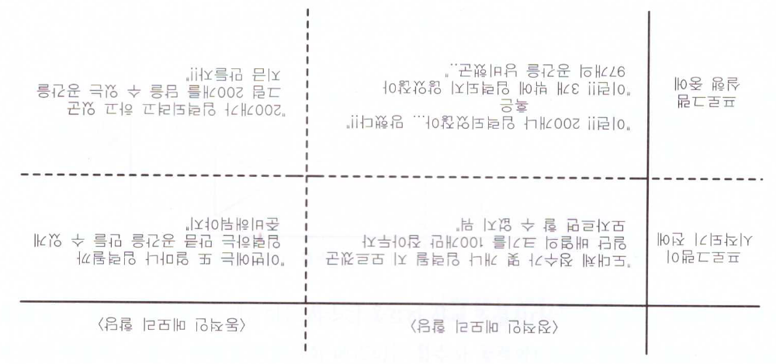
정적 vs. 동적 메모리 할당
<number> > 11/08/26

Slide 9
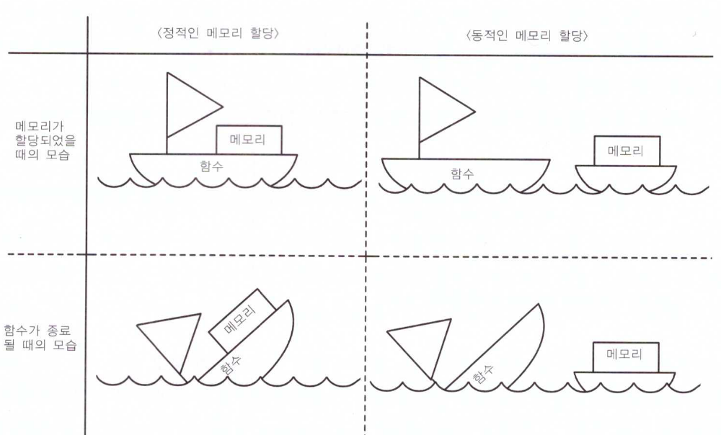
정적 vs. 동적 메모리 할당
<number> > 11/08/26

Slide 10
기본적인 동적 메모리 할당과 해제
사용자에게 입력받은 정수의 합과 평균을 구하는 예
// 몇 개의 정수를 입력할지 물어본다.
int size;
cout << "몇 개의 정수를 입력하시겠소? ";
cin >> size;
// 필요한 만큼의 메모리를 할당한다.
int* arr = new int [size];
// 정수를 입력받는다.
cout << "정수를 입력하시오.\n";
for (int i = 0; i < size; i++)
cin >> arr[i];

Slide 11
기본적인 동적 메모리 할당과 해제
// 평균을 계산하고 출력한다.
int sum = 0;
for (i = 0; i < size; i++) {
sum += arr[i]; // sum += *(arr+i);
}
float ave = (float)sum / (float)size;
cout << "합 = " << sum << ", 평균 = " << ave << "\n";
// 사용한 메모리를 해제한다.
delete[] arr;

Slide 12
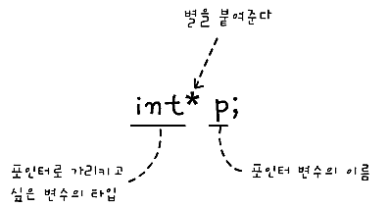
11장 - 포인터
포인터 변수의 정의
<number> > 11/08/26

Slide 13
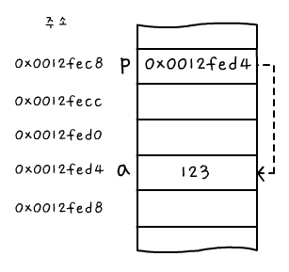
포인터 변수
포인터 변수를 정의
// 일반적인 변수를 정의한다.
int a = 123;
// 포인터 변수를 정의한다.
int* p;

Slide 14
포인터 변수에 변수의 주소를 보관하기
포인터 변수 p가 변수 a를 가리키도록 만드는 예
// 일반적인 변수를 정의한다.
int a = 123;
// 포인터 변수를 정의한다.
int* p;
// p가 a를 가리키도록 만든다.
p = &a;
변수 a의 주소

Slide 15
포인터 변수에 변수의 주소를 보관하기
포인터 변수 p가 변수 a를 가리키도록 만드는 예
// 일반적인 변수를 정의한다.
int a = 123;
// 포인터 변수를 정의한다.
int* p;
// p가 a를 가리키도록 만든다.
p = &a;
// 관련 정보를 출력한다.
cout << "&a = " << &a << "\n";
cout << "p = " << p << "\n";
cout << "&p = " << &p << "\n";

Slide 16
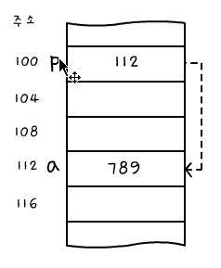
주소를 사용해서 정보에 접근하기
포인터 변수가 가리키는 변수에 접근하는 예
실행 결과
// p가 a를 가리키도록 만든다.
int a = 123;
int* p = &a;
cout << "a = " << a << "\n";
cout << "*p = " << *p << "\n";
123
a = 123
*p = 123
P가 가리키는 변수의 값

Slide 17
주소를 사용해서 정보에 접근하기
포인터 변수가 가리키는 변수에 접근하는 예
// p가 a를 가리키도록 만든다.
int a = 123;
int* p = &a;
a = 789;
cout << "a = " << a << "\n";
cout << "*p = " << *p << "\n";
123 → 789

Slide 18
주소를 사용해서 정보에 접근하기
포인터 변수가 가리키는 변수에 접근하는 예
// p가 a를 가리키도록 만든다.
int a = 123;
int* p = &a;
*p = 789;
cout << "a = " << a << "\n";
cout << "*p = " << *p << "\n";
123 → 789

Slide 19
Example
포인터 변수 p가 변수 a를 가리키도록 만드는 예
결과
int x = 1, y=2;
int* p;
p = &x;
cout << "p: " << p << endl;
cout << "*p: " << *p << endl;
x
1
Y
2
p: 0x0012fed4
*p: 1

Slide 20
Example
포인터 변수 p가 변수 a를 가리키도록 만드는 예
int x = 1, y=2;
int* p;
p = &x;
y = *p;
cout << “y: " << y << endl;
x
1
y
2

Slide 21
Example
포인터 변수 p가 변수 a를 가리키도록 만드는 예
실행결과
int x = 1, y=2;
int* p;
p = &x;
y = *p;
*p = 0;
cout << "*p: " << *p << endl;
cout << “y: " << y << endl;
cout << “x: " << x << endl;
x
0
Y
1
*p: 0
y: 1
X: 0

Slide 22
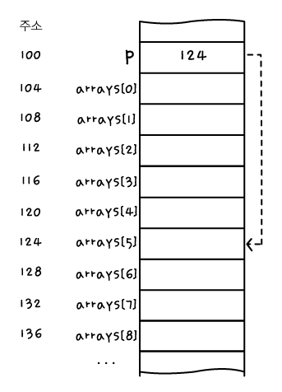
12장 – 포인터와 배열
포인터 변수를 사용해서 배열의 원소를 가리키는 예
int arrays[10];
int* p = &arryays[5];
[그림 12-1]

Slide 23
포인터 변수에 정수를 더하기
i 번째 원소를 가리키는 포인터 변수에 정수 n을 더하면 포인터 변수는 i + n 번째 원소를 가리키게 된다.
int arrays[10];
// 포인터가 arrays[5]를 가리키도록 만든다.
int* p = &arrays[5];
// 포인터가 array[7]을 가리키도록 만든다.
p = p+2;
cout << "p = " << p << "\n";
cout << "&arrays[7] = " << &arrays[7] << "\n";
p = &arrays[7]

Slide 24
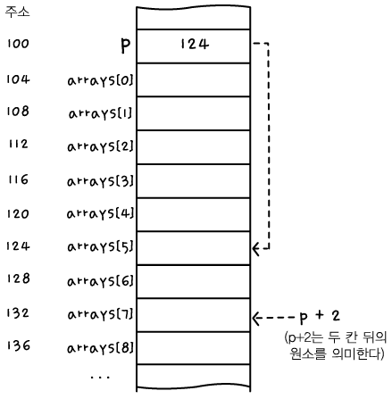
포인터 변수에 정수를 더하기
35

Slide 25
포인터 변수에 정수를 더하기
*(p+2)
35

Slide 26
배열의 이름
배열의 이름은 첫번째 원소의 주소가 된다.
float f[5];
f == &f[0]
if ( f == &f[0] ) {
// 항상 이곳이 실행된다.
}

Slide 27
일반적인 방법을 사용한 원소의 탐색
int nArray[10];
// 배열을 탐색하면서 값을 넣는다.
for (int i = 0; i < 10; ++i)
nArray[i] = i;

Slide 28
포인터를 사용한 원소의 탐색
int nArray[10];
int* p = &nArray[0];
// 배열을 탐색하면서 값을 넣는다.
for (int i = 0; i < 10; ++i)
*(p + i) = i;

Slide 29
포인터를 사용한 원소의 탐색 (배열 이름 사용)
int nArray[10];
// 배열을 탐색하면서 값을 넣는다.
for (int i = 0; i < 10; ++i)
*(nArray + i) = i;

Slide 30
실습 #1
배열을 사용해서 평균 구하기
  게임에 참여한 10명의 평균 점수를 구하는 프로그램을 작성해보자
unsigned int scores[10] = { 10, 100, 94, 36, 72, 88, 60, 60, 80, 24 };

Slide 31
실습 #1
#include <iostream>
using namespace std;
int main ()
{
unsigned int scores[10] = {10, 100, 94, 36, 72, 88, 60, 60, 80, 24 };
int sum=0;
float average;
for (int i=0; i<10; ++i)
sum = sum + scores[i];
average = (float)sum/10;
cout << "Average : " << average << endl ;
return 0;
}

Slide 32
실습 #1

Slide 33
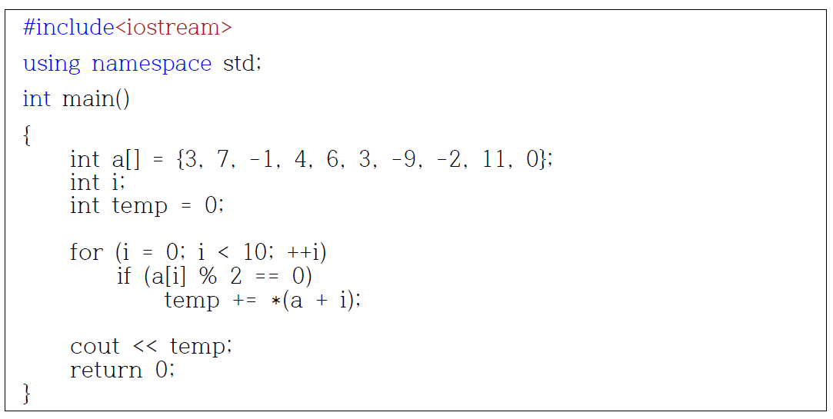
Example
<number> > 11/08/26

Slide 34
15장 - 기본적인 동적 메모리 할당과 해제
사용자에게 입력받은 정수의 합과 평균을 구하는 예
// 몇 개의 정수를 입력할지 물어본다.
int size;
cout << "몇 개의 정수를 입력하시겠소? ";
cin >> size;
// 필요한 만큼의 메모리를 할당한다.
int* arr = new int [size];
// 정수를 입력받는다.
cout << "정수를 입력하시오.\n";
for (int i = 0; i < size; i++)
cin >> arr[i];

Slide 35
기본적인 동적 메모리 할당과 해제
// 평균을 계산하고 출력한다.
int sum = 0;
for (i = 0; i < size; i++) {
sum += arr[i]; // sum += *(arr+i);
}
float ave = (float)sum / (float)size;
cout << "합 = " << sum << ", 평균 = " << ave << "\n";
// 사용한 메모리를 해제한다.
delete[] arr;

Slide 36
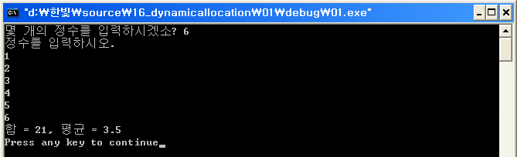
기본적인 동적 메모리 할당과 해제
실행 결과
[16-3]

Slide 37
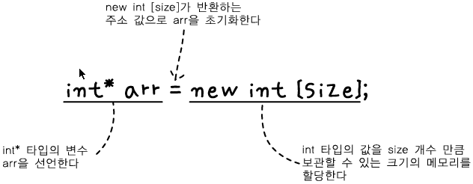
기본적인 동적 메모리 할당
동적으로 메모리를 할당하기

Slide 38
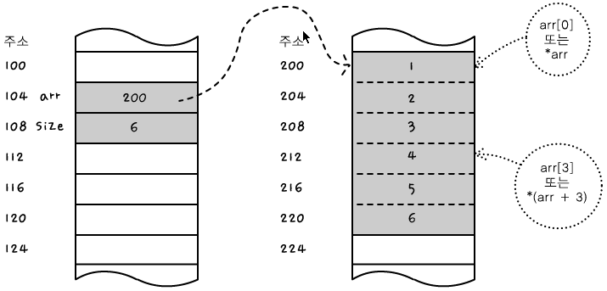
기본적인 동적 메모리 할당
메모리를 할당했을 때의 메모리 상태
[16-7]

Slide 39
Example - 동적 메모리 할당
int* arr = new int [6];
float* arr = new float[size];
double* arr = new double[10];
<number> > 11/08/26

Slide 40
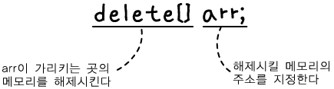
기본적인 동적 메모리 해제

Slide 41
Example – 메모리 해제
int* arr = new int [6];
delete[] arr;
float* arr = new float[size];
delete[] arr;
double* arr = new double[10];
delete[] arr;
<number> > 11/08/26

Slide 42
동적 메모리 할당을 사용하는 방법의 정리 (1)
메모리를 할당할 때는 타입과 크기를 지정한다. 그러면 컴퓨터가 메모리를 할당한 후에 그 메모리의 주소를 보관한다. 우리는 이 주소를 보관해두어야 한다.
  int* arr = new int [size];

Slide 43
동적 메모리 할당을 사용하는 방법의 정리 (2)
보관해둔 주소를 통해서 메모리 공간을 사용할 수 있다. 이 때는 배열의 원소를 가리키는 포인터처럼 사용할 수 있다.
sum += arr[i];
sum += *(arr + i);
사용이 끝난 후에는 반드시 보관해 둔 주소를 알려주면서 메모리를 해제한다.
delete[] arr;

Slide 44
연산자 new, delete, new[], delete[]
변수 하나를 동적으로 할당하기 위해서 new, delete를 사용
// int 하나를 담을 수 있는 크기의 메모리 공간을 할당한다.
int* p = new int;
// 메모리에 값을 넣어본다.
*p = 337;
// 사용이 끝난 메모리를 해제한다.
delete p;

Slide 45
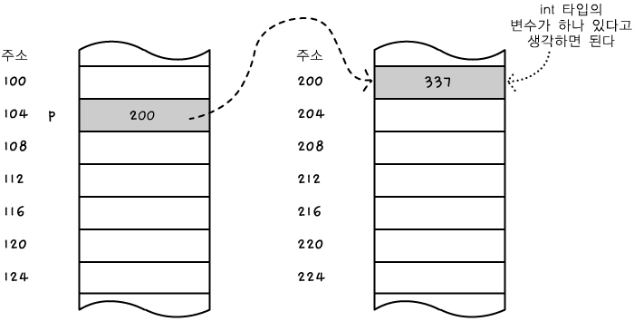
연산자 new, delete, new[], delete[]

Slide 46
동적 메모리 할당의 규칙
new, delete와 new[], delete[] 쌍을 맞춰서 사용하자.
해제한 메모리를 또 해제해서는 안 된다.
// 메모리를 할당한다.
short* p = new short [100];
// 메모리를 해제한다.
delete[] p;
// 메모리를 해제한다.
delete[] p; // Error

Slide 47
실습 #2
배열의 크기를 입력받아 그 크기만큼 정수를 입력받고 그 수의 제곱근의 합을 구하는 프로그램을 만드시오.
실행
배열의 크기 : 3
정수 3개 입력 : 4 16 64
제곱근의 합 : 14
<number> > 11/08/26

Slide 48
실습 #2
<number> > 11/08/26

Slide 49
실습 #3
배열의 크기를 입력받아 그 크기만큼 정수를 입력받고 그 수의 제곱근의 합과 제곱의 합을 구하는 프로그램을 만드시오. 단, 다음과 같은 함수를 사용하여 제곱근의 합과 제곱의 합을 구하시오.
sum(a, size, temp1, temp2);
실행
배열의 크기 : 3
정수 3개 입력 : 4 16 64
제곱근의 합 : 14
제곱의 합 : 4368
<number> > 11/08/26

Slide 51
동적 메모리 할당의 응용
int main()
{
char original[] = "NEMODORI";
char* copy = ReverseString( original, 8);
cout << original << "\n";
cout << copy << "\n";
delete[] copy;
copy = NULL;
return 0;
}

Slide 52
동적 메모리 할당의 응용
문자열을 뒤집어서 복사해주는 함수
char* ReverseString(const char* src, int len)
{
char* reverse = new char [len + 1];
for (int i = 0; i < len; ++i)
reverse[i] = src[len - i - 1];
reverse[len] = ‘\0’;
return reverse;
}

Slide 53

동적 메모리 할당의 응용
실행 결과
[16-14]

Slide 54
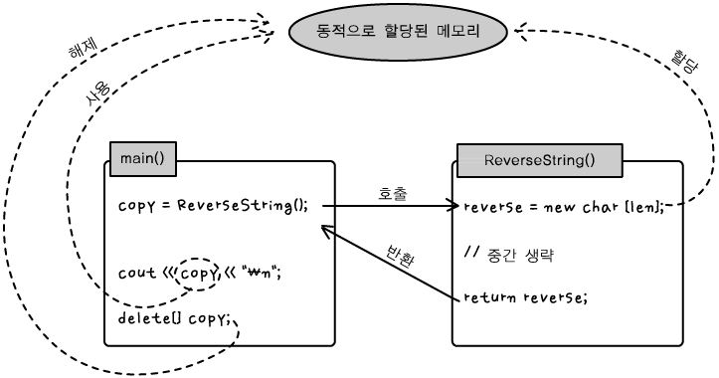
프로그램의 구조

Slide 55
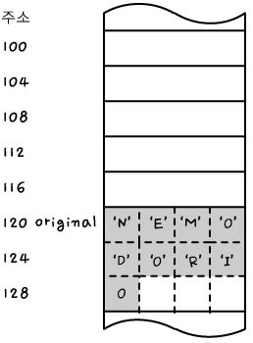
메모리 상태
char* ReverseString(const char* src, int len)
{
…
}
int main()
{
char original[] = "NEMODORI";
char* copy = ReverseString(
original, 8);
cout << original << "\n";
cout << copy << "\n";
delete[] copy;
copy = NULL;
return 0;
}
[16-16]

Slide 56
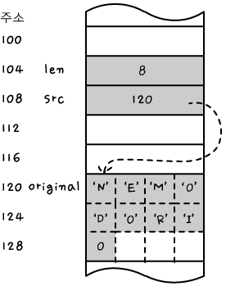
메모리 상태
char* ReverseString(const char* src, int len)
{
char* reverse = new char [len + 1];
for (int i = 0; i < len; ++i)
reverse[i] = src[len - i - 1];
reverse[len] = ‘\0’;
return reverse;
}
int main()
{
char original[] = "NEMODORI";
char* copy = ReverseString( original, 8);
cout << original << "\n";
cout << copy << "\n";
delete[] copy;
copy = NULL;
return 0;
}
[16-17]

Slide 57
메모리 상태
char* ReverseString(const char* src, int len)
{
char* reverse = new char [len + 1];
for (int i = 0; i < len; ++i)
reverse[i] = src[len - i - 1];
reverse[len] = ‘\0’;
return reverse;
}
int main()
{
char original[] = "NEMODORI";
char* copy = ReverseString(original, 8);
cout << original << "\n";
cout << copy << "\n";
delete[] copy;
copy = NULL;
return 0;
}

Slide 58
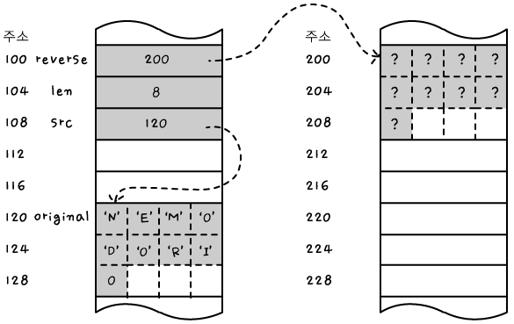
메모리 상태

Slide 59
메모리 상태
char* ReverseString(const char* src, int len)
{
char* reverse = new char [len + 1];
for (int i = 0; i < len; ++i)
reverse[i] = src[len - i - 1];
reverse[len] = ‘\0’;
return reverse;
}
int main()
{
char original[] = "NEMODORI";
char* copy = ReverseString(original, 8);
cout << original << "\n";
cout << copy << "\n";
delete[] copy;
copy = NULL;
return 0;
}

Slide 60
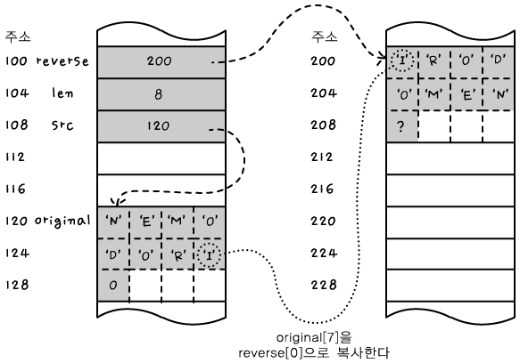
메모리 상태
[16-19]

Slide 61
메모리 상태
char* ReverseString(const char* src, int len)
{
char* reverse = new char [len + 1];
for (int i = 0; i < len; ++i)
reverse[i] = src[len - i - 1];
reverse[len] = ‘\0’;
return reverse;
}
int main()
{
char original[] = "NEMODORI";
char* copy = ReverseString(original, 8);
cout << original << "\n";
cout << copy << "\n";
delete[] copy;
copy = NULL;
return 0;
}

Slide 62
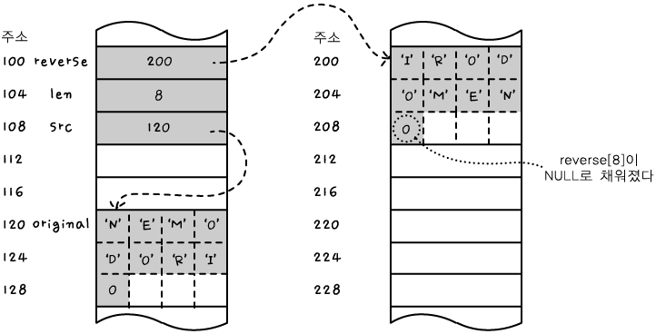
메모리 상태
[16-20]

Slide 63
메모리 상태
char* ReverseString(const char* src, int len)
{
char* reverse = new char [len + 1];
for (int i = 0; i < len; ++i)
reverse[i] = src[len - i - 1];
reverse[len] = ‘\0’;
return reverse;
}
int main()
{
char original[] = "NEMODORI";
char* copy = ReverseString(original, 8);
cout << original << "\n";
cout << copy << "\n";
delete[] copy;
copy = NULL;
return 0;
}

Slide 64
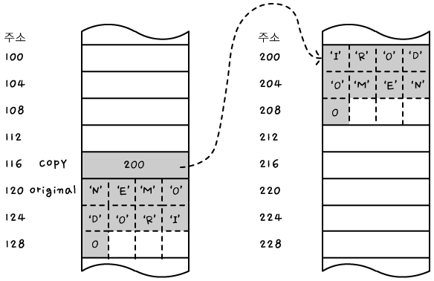
메모리 상태

Slide 65
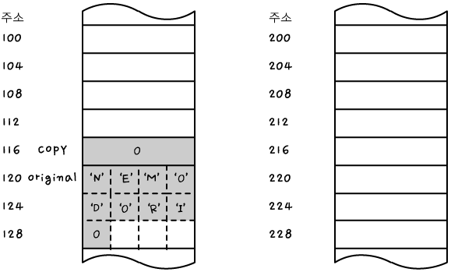
메모리 상태
char* ReverseString(const char* src, int len)
{
char* reverse = new char [len + 1];
for (int i = 0; i < len; ++i)
reverse[i] = src[len - i - 1];
reverse[len] = ‘\0’;
return reverse;
}
int main()
{
char original[] = "NEMODORI";
char* copy = ReverseString(original, 8);
cout << original << "\n";
cout << copy << "\n";
delete[] copy;
copy = NULL;
return 0;
}
[16-22]

Slide 66
만약 배열을 사용한다면?
문자열을 뒤집어서 복사해주는 함수
char* ReverseString(const char* src, int len)
{
// 새로운 문자열을 보관할 메모리 할당
// 배열의 경우에는 그냥 충분히 큰 공간을 마련함
char reverse[100]; // 유일하게 바뀐 부분
for (int i = 0; i < len; ++i)
reverse[i] = src[len - i - 1];
reverse[len] = ‘\0’;
return reverse;
}

Slide 67
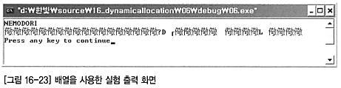
만약 배열을 사용한다면?
int main()
{
char original[] = "NEMODORI";
char* copy = ReverseString( original, 8);
cout << original << "\n";
cout << copy << "\n";
delete[] copy;
copy = NULL;
return 0;
}

